Slide 1
计算机系统结构实验6 多Cache一致性 ——监听协议、目录协议
吴素贞

Slide 2
实验目的
加深对多Cache一致性的理解；
进一步掌握解决多Cache一致性的监听协议、目录协议的基本思想；
掌握在各种情况下，监听协议、目录协议是如何工作的；能给出要进行什么样的操作以及状态的变化情况。

Slide 3
实验平台
实验平台采用多Cache一致性监听协议、目录协议模拟器；
计算机一台。

Slide 4
实验内容
阅读监听协议模拟器和目录协议模拟器的使用方法；
学习监听协议和目录协议的相关知识，结合两个模拟器的截图，思考实验教程中实验内容和步骤的表格；
完成实验教程中“实验10、实验11”的实验内容，不需要画图；
本次实验要求务必当场检查实验结果，不需要提交实验报告。

Slide 5
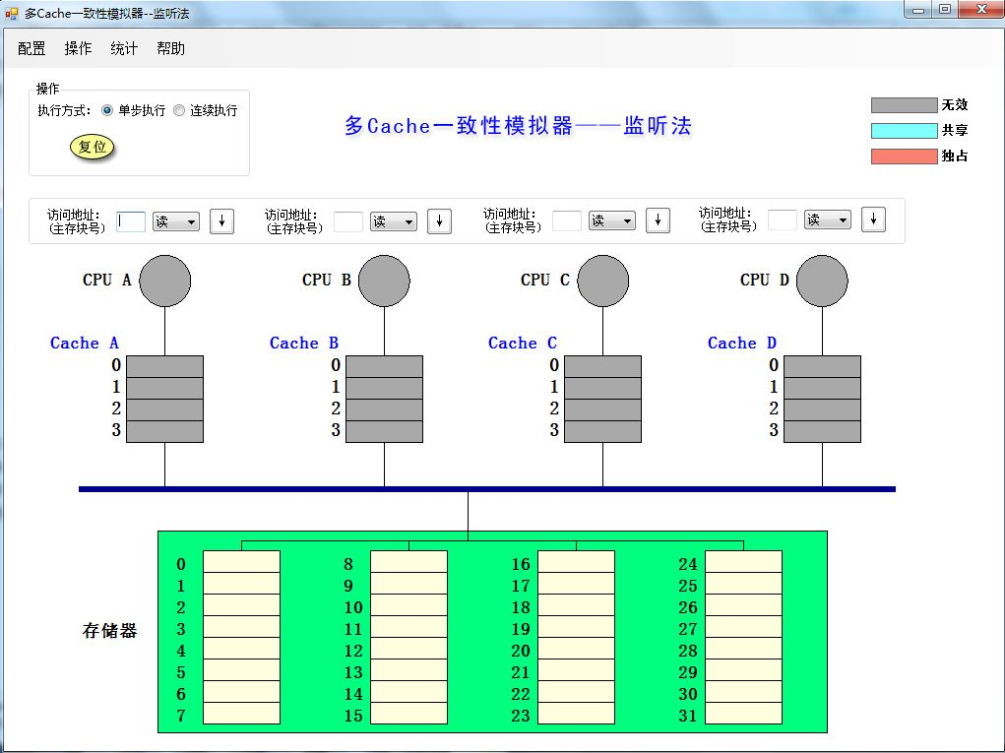

Slide 6
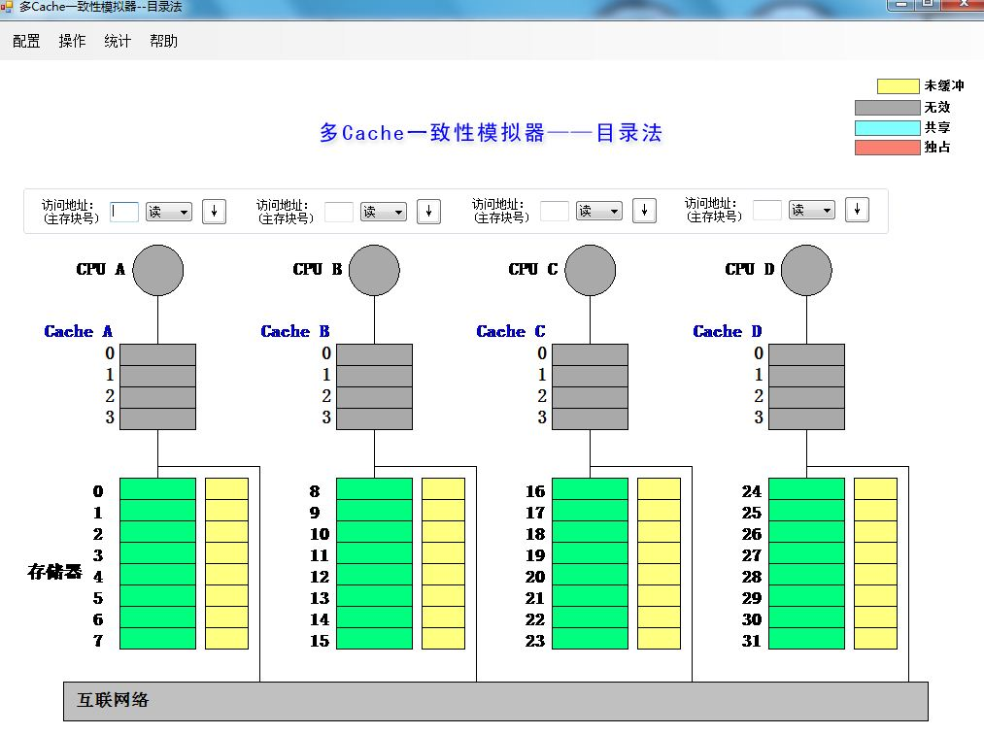

Slide 7
需要帮助？
指导老师
吴素贞 suzhen@xmu.edu.cn
助教
王河山2391197081@qq.com

